Slide 1

Dva 源码分享
2019/03
嘉竹

Slide 2
目录
Dva 简介
2. 安装与总体结构
3. 从API调用到实现
4. 总结
5. 思考

Slide 3
关于读源码
为什么读源码？
解问题、改bug
文档不全、未及时更新
基于底层对上层应用做优化
充电、知其然知其所以然
好奇心
从源码学习中能收获哪些东西？
设计思路（架构/分层/设计模式的应用）
实现细节
代码风格
学以致用

Slide 4
Dva 简介
Dva 是React 应用框架，对控制路由、数据流管理、操作的三个基础库进行封装， 简化了上层API调用 ，让开发 React 应用更加方便和快捷。
Dva = React-Router + Redux + Redux-saga
名字由来
官网： https://dvajs.com
Github: https://github.com/dvajs/dva
生态：umi插件 umi-plugin-dva、被集成至bigfish 、 dva-cli…

Slide 5
支付宝前端应用架构的发展
Roof
Redux
Dva
Redux + library
umi
Bigfish
( Dva + umi +
antd + antd-pro )
支付宝前端应用架构的发展和选择
Redux 解耦了view与数据层，Dva提供简洁的API简化了调用，避免重复的数据流控制代码

Slide 6
图解Dva
React
Redux
Redux+saga
Dva
Refs: https://dvajs.com/guide/fig-show.html#%E7%A4%BA%E4%BE%8B%E8%83%8C%E6%99%AF

Slide 7
安装
安装
Step1: mkdir dvaSrc && cd dvaSrc && npm init
Step2: tnpm i dva --save-dev
Step3: cd node_modules/dva
主体结构
问题
没有构建的部分 dist/ 、lib/ 的出处 ？？？
文件的导出与组织，why？好处？

Slide 8
package.json主要字段
dependencies、 devDependencies、peerDependencies
script
files
files字段是一个被项目包含的文件名数组，如果你在里面放一个文件夹名，那么这个文件夹中的所有文件都会被包含进项目中(除非是那些在其他规则中被忽略的文件)
Todo: 对比源仓库与发布目录
参考: http://javascript.ruanyifeng.com/nodejs/packagejson.html
Dva-core主体结构

Slide 9
When & which
(dist、lib、src)
src: 源码
lib：编译后的模块化代码(不同模块化规范)
dist: 编译后全局包
全局引用
场景：性能优化时，常将较大的工具包分拆提前全局引用
1.减小目标文件体积
2.利用cdn缓存（跨站点间复用，同站多页场景复用）
问题1：
版本申明导致的调试与运行的时候版本不一致
解决：
Webpack统一打包，将全局的静态资源files设置
为可见，入口html中引用改目录下的文件
问题2:
2.跨站点间复用时版本号完全一致的可能性不大
模块化标准差异(webpack屏蔽了)

Slide 10
上层调用
Dva应用的最简结构

Slide 11
上层调用—when import1
Chome浏览器与Node组件的组成
Node的模块实现
Node模块分为两类：
核心模块
用户编写的文件模块
Node引入模块的三步：
路径分析
文件定位
编译执行
除HTML、Webkit和显卡这些UI相关的技术外，二者十分相似。
可以把Node看成是浏览器在协议栈另一边的倒影

Slide 12
上层调用—when import2
Node组件的路径查找
构建过程的路径查找
纯 JS 脚本
JS & JS+ & 异构语言 (业务中)

Slide 13
上层调用—when import3
Node组件的文件定位
当 require/import 为目录（多个文件）而非文件时，哪个文件被引用？
package.json.module field
package.json.main field
main.js
index.js
module or main ?
相当于在一个包内同时发布了两种模块规范的版本。
当打包工具遇到我们的模块时：
如果它已经支持 pkg.module 字段则会优先使用 ES6 模块规范的版本，这样可以启用 Tree Shaking 机制。
如果它还不识别 pkg.module 字段则会使用我们已经编译成 CommonJS 规范的版本，也不会阻碍打包流程
目前 pkg.module 还只是一个提案，并不是 package.json 文件标准格式的一部分。但它极有可能会成为标准
的一部分，因为它目前已经是事实上的标准了（最早由 Rollup提出，Webpack也已支持）。
Refs:
聊聊 package.json 文件中的 module 字段: https://loveky.github.io/2018/02/26/tree-shaking-and-pkg.module
https://github.com/sunyongjian/blog/issues/37
Antd的源码

Slide 14
上层调用—创建dva实例
dva({ })
Ref：
https://stackblitz.com/edit/dva-example-count

Slide 15
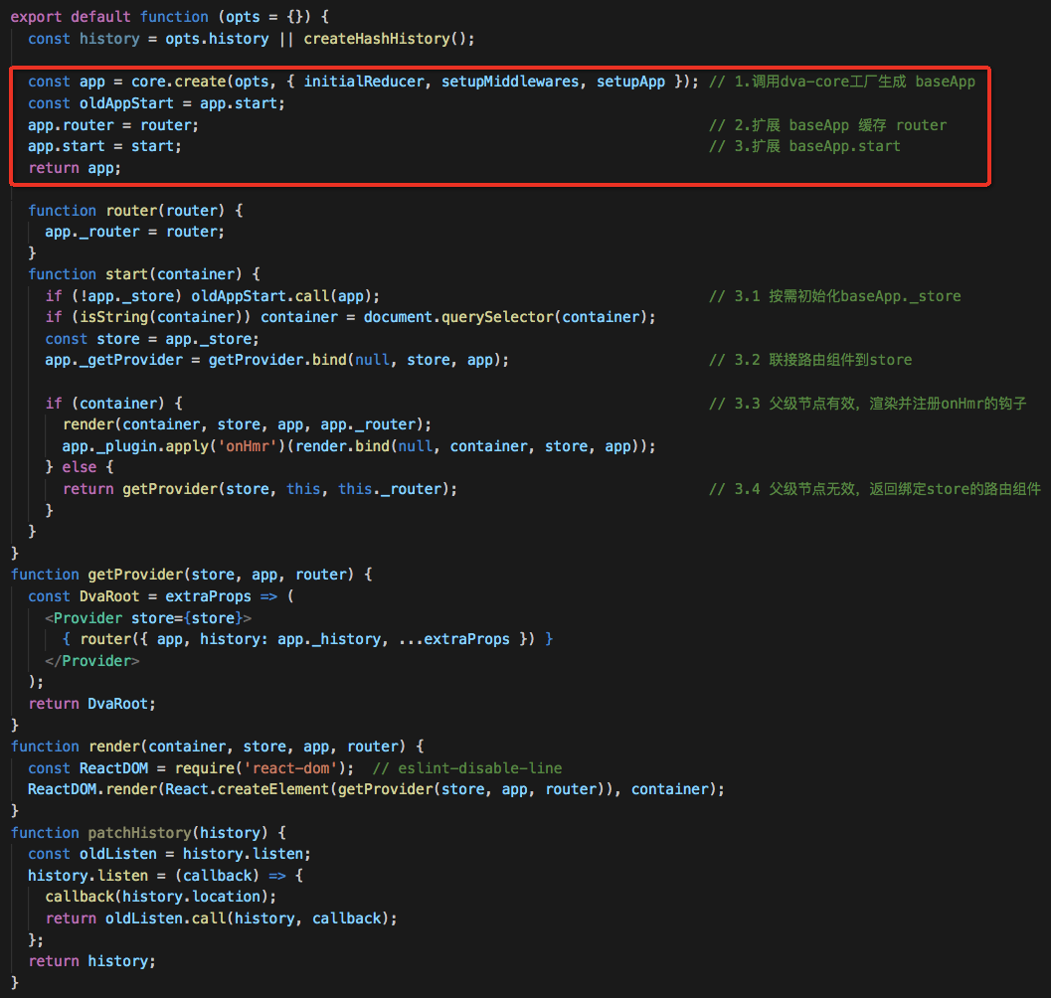
上层调用—创建dva实例
dva/index.js/create()

Slide 16
上层调用—创建dva实例
dva-core/index.js/create()

Slide 17
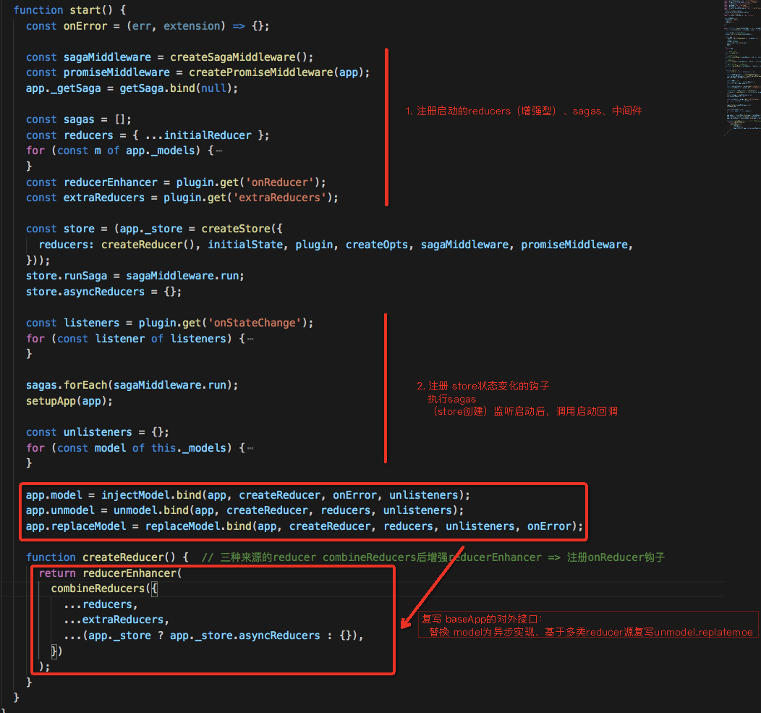
上层调用—创建dva实例
dva-core/index.js/start()
combineReducers三种来源的reducer:
静态modle、动态modle、extraReducers
创建前拦截修改：
根据自定义的钩子reducerEnhancer

Slide 18
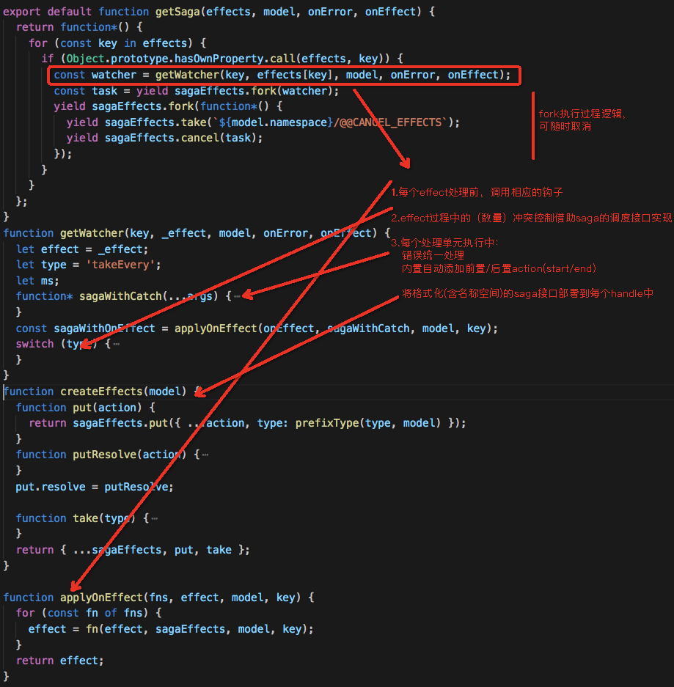
上层调用—创建dva实例
dva-core/getSaga.js

Slide 19
上层调用—创建dva实例
dva-core/getSaga.js

Slide 20
上层调用—use
app.use({…}) 添加插件

Slide 21
上层调用—module
app.modlue({…})
app not started: 添加modue
app started: 添加asyncModule
初始化时内置的_modules
Start前添加model后的的_modules
Start后添加model后的的_modules
app.model({
namespace: 'count‘,
state: 0,
reducers: {
add (count) { return count + 1 },
minus(count) { return count - 1 },
},
});
app.model({
namespace: 'count2‘,
state: 1,
reducers: {
multiple (count) { return count * 2 },
},
});

Slide 22
上层调用—router
app. router({…})
添加路由组件

Slide 23
上层调用—start
app. start({…})
启动
创建内置的store
收集三类reducer按名称空间管理
合并内置的sagaMiddleware、promiseMiddleware、用户指定middlewares(初始化or注册钩子申明)
effect格式化并委托saga中间件处理
监听
对store变化的监听
对用户自定义的启动后的各类监听事件(modle级)
重写内置的model、unmodel、replaceModel，替换为asyncModel模式
处理各级钩子
如setupApp、reducerEnhancer对默认处理进行拦截与转换

Slide 24
dva-core/类&功能
Plugin.js：管理内置、用户自定义插件
checkModel.js：对namespace、reducers、effects、subscriptions进行类型校验，不阻断
constants.js：常量集，如分隔符等
createPromiseMiddleware.js: 根据action是否为有效的effect，扩展action（添加resolve、reject到其中）
createStore.js:
合并内置promiseMiddleware、sagaMiddleware、插件onAction中的中间件，
插件中的extraEnhancers，
dev下的浏览器redux工具扩展(需要监听store的状态)
getReducer.js: 基于state&reducers处理action，根据入参结构判断是否对新的state调用扩展方法
getSaga.js :
处理effect，处理前调用相应钩子；
数量调度冲突通过指定saga接口实现；
拦截处理中的exception，对处理方法部署含名称空间的saga api
handleActions.js: 合并多个reducer（自行判断是否受理）为一个，根据action处理state
index.js：功能入口
prefixNamespace.js: 为model的每个reducers、effects添加名称空间（兼容各类项的所有可能数据结构）
prefixType.js:
有reducers、effects返回其中指定方法的名称空间形式；
否则直接返回方法名(目前添加名称空间仅限于reducers、effects中)
prefixedDispatch.js : 复写dispatch，为type添加名称空间
subscription.js : 调起/停止监听 model中的listener在参数中注入带名称空间的dispatch及内置的history
utils.js

Slide 25
Bigfish与Dva
实例化后的 dva会被挂在到全局：
window.g_app = app;

Slide 26
总结
分两个包： dva 和 dva-core
dva集成 dva-core 及主要依赖库，提供简单易用的redux API的同时管理history、router等功能
dva的核心功能包，基于redux-saga对异步请求与内部的变更提供统一接口(reducer)
组件图
类图

Slide 27
总结
设计与编程风格
问题/范围定义：解决redux数据流管理问题
分层
职责单一，定义与调用分离： start的两次定义（扩展的方法）
插件/钩子
编码风格
名称：名称空间、内置对象的命名 @@dva
各方法的重写
参数补充(如effets中部署saga 等)
添加名称空间(如effets中的put、take，listener中dispatch、history的部署)
高内聚低耦合(如 filter)
Start中 _store的检验与外层初始化，为什么不在dva-core中run => 外层被覆写
按需暴露内部接口
如 _getProvider接口的暴露（router需要自定义的情况）

Slide 28
其他（提效）
组件化
级联树
可配置表
批量多选
展开|收起
。。。

Slide 29

感谢各位的聆听
谢谢

